Slide 1


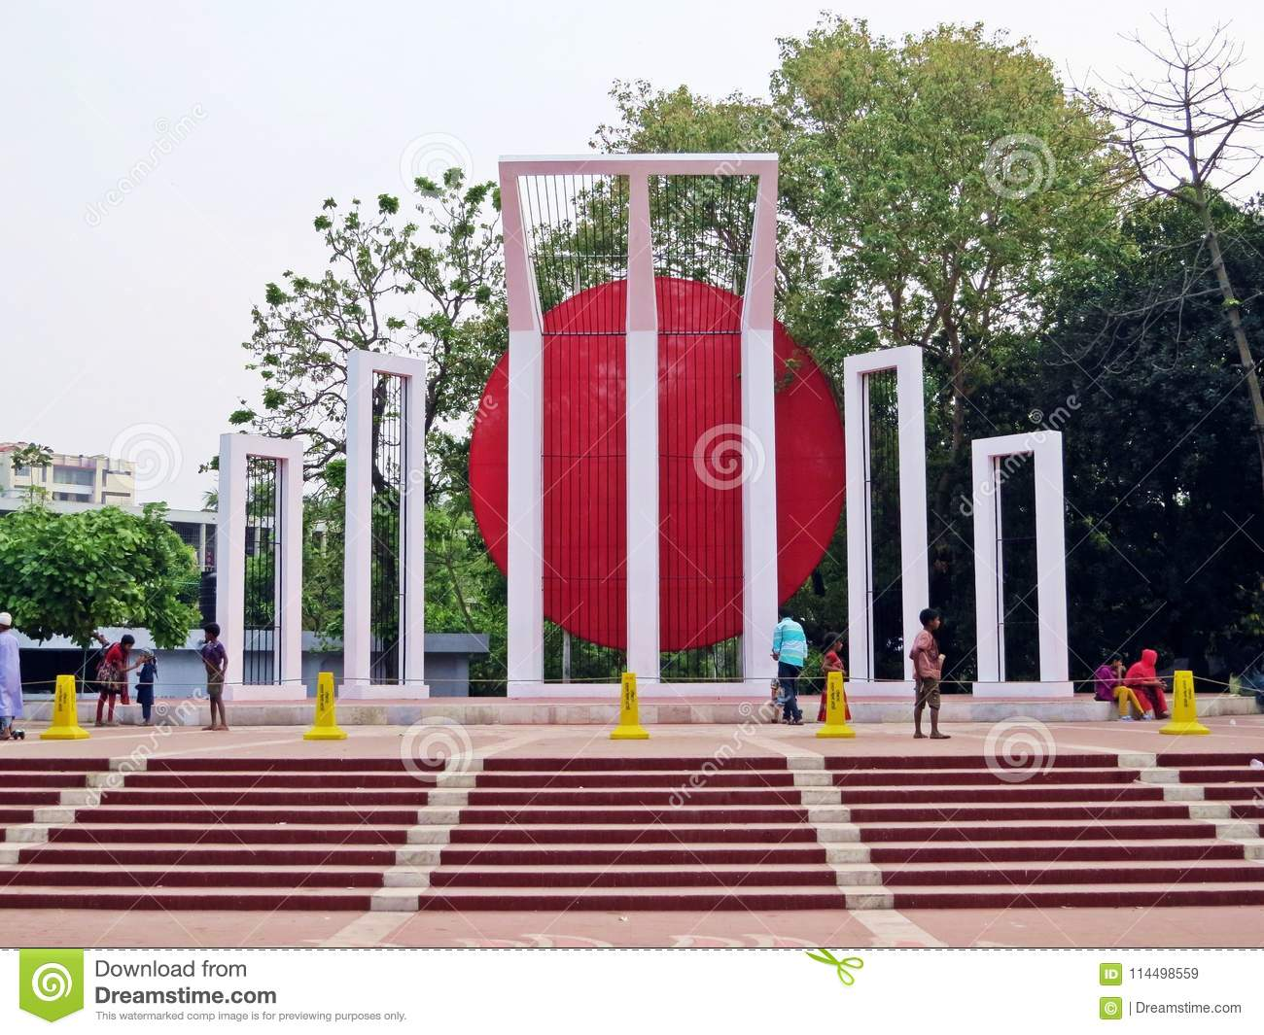
আজকের ক্লাসে সবাইকে স্বাগত

Slide 2



পরিচিতি
মাহাবুর রহমান
সহকারী শিক্ষক
দক্ষিণ হরিরামপুর সরকারি প্রাথমিক বিদ্যালয়।
পার্বতীপুর, দিনাজপুর।
মোবাইলঃ ০১৭২২২৫১৩৬৯
ই-মেইলঃ mahaburict3@gmail.com
শ্রেণিঃ পঞ্চম
বিষয়ঃ বাংলা
পাঠঃফেব্রুয়ারির গান
সময়ঃ ৪৫ মিনিট
তারিখঃ 02/০2/২০২2 খ্রিষ্টাব্দ

Slide 3
চলো আমরা একটি গান গাই
তোমরা কি এর আগে কখনো এই গানটি শুনেছো ?
কার রক্তে রাংগানো একুশে ফেব্রুয়ারি ?
আমরা তাঁদের ভুলবো না কেন?

Slide 4

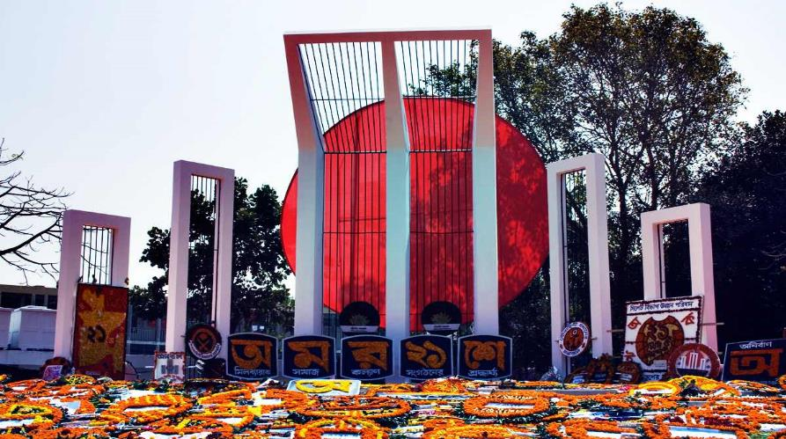

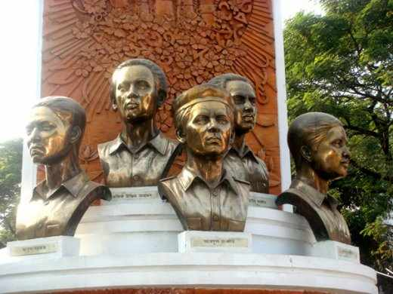
ছবিগুলো দেখ
ভাষা শহিদ
একুশের ঐতিহাসিক গান
রাষ্ট্রভাষার দাবীতে ছাত্র আন্দোলন
শহীদদের প্রতি শ্রদ্ধা নিবেদন

Slide 5
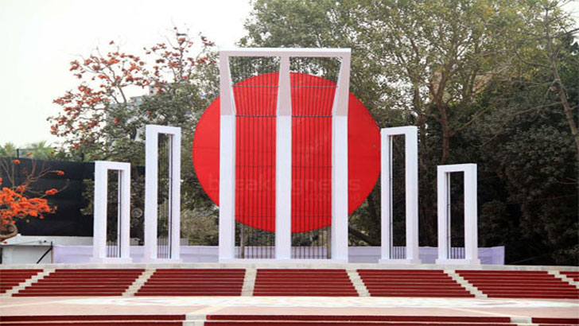
কবিতা “ফেব্রুয়ারির গান”
কবি “লুৎফর রহমান রিটন”

Slide 6
এই পাঠশেষে শিক্ষার্থীরা --------
২.১.2 কবিতা শুনে মূলভাব বুঝতে পারবে ;
২.১.১ প্রমিত উচ্চারণে ও ছন্দ বজায় রেখে কবিতা আবৃত্তি করতে পারবে ;
১.৩.১ পাঠে ব্যবহৃত যুক্তব্যঞ্জন সম্বলিত শব্দ শুদ্ধ উচ্চারণে পড়তে পারবে ;
১.৫.১ পাঠে ব্যবহৃত শব্দ দিয়ে নতুন নতুন বাক্য লিখতে পারবে ;
শিখনফল

Slide 7
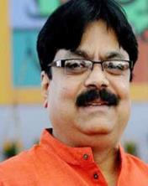

কবি পরিচিতি
পুরস্কারঃ
জন্মঃ
১৯৬১ সালের ১লা এপ্রিল ঢাকায়
বাংলা একাডেমী সাহিত্য পুরস্কার (২০০৭)
লুৎফর রহমান রিটন
লুৎফর রহমান রিটন
উল্লেখযোগ্য গ্রন্থঃ
ধুত্তুরি, ঢাকা আমার ঢাকা, ছড়া ও ছবিতে মুক্তিযুদ্ধ, ভুতের বিয়ের নিমন্ত্রন, বাচ্চা হাতির কাণ্ডকারখানা।

Slide 8
একক কাজ
কবি লুৎফর রহমান রিটন কবে জন্মগ্রহন করেন ?
তাঁর দুটি উল্লেখযোগ্য গ্রন্থের নাম লিখ ।

Slide 9

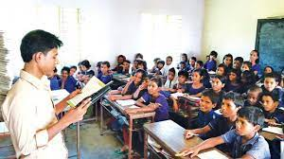

আদর্শ পাঠ

Slide 10
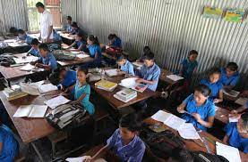
শিক্ষার্থীদের পাঠ

Slide 11
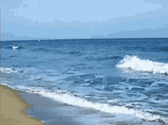
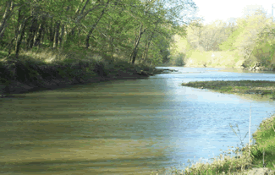
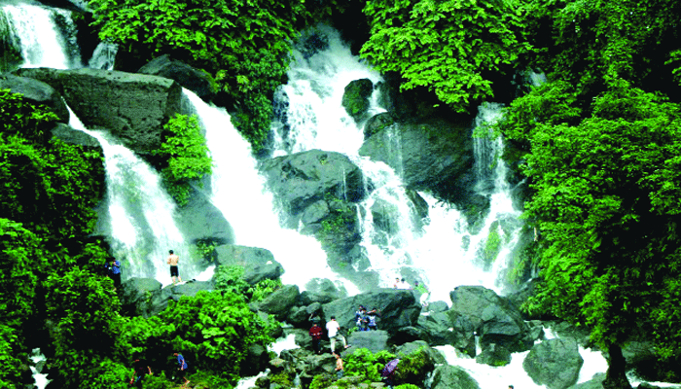
এসো পাঠের নতুন শব্দগুলোর অর্থ জেনে নিই
ঊর্মিমালা
ঢেউসমূহ , ঢেউগুলো ।
স্রোতস্বিনী
নদী ।
বাহার
সৌন্দর্য ।

Slide 12

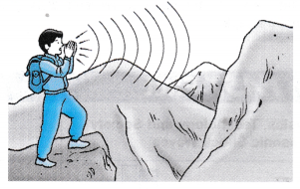
এসো পাঠের নতুন শব্দগুলোর অর্থ জেনে নিই
মুগ্ধ
বিমোহিত, আনন্দিত ।
বাতাসের ধাক্কায় ধ্বনির পুনরায় ফিরে আসাকে প্রতিধ্বনি বলে ।
প্রতিধ্বনি

Slide 13
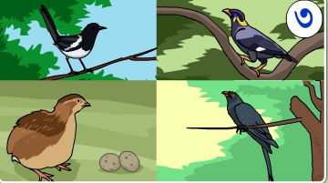
ছবি দেখ এবং কবিতার লাইনগুলো পড়
দোয়েল কোয়েল ময়না কোকিল
সবার আছে গান
পাখির গানে পাখির সুরে
মুগ্ধ সবার প্রাণ ।

Slide 14
ছবি দেখ এবং কবিতার লাইনগুলো পড়
সাগর নদীর ঊর্মিমালার
মন ভোলানো সুর
নদী হচ্ছে স্রোতস্বিনী
সাগর সমুদ্দুর ।

Slide 15
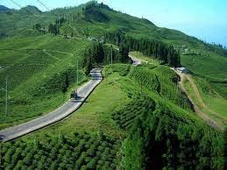
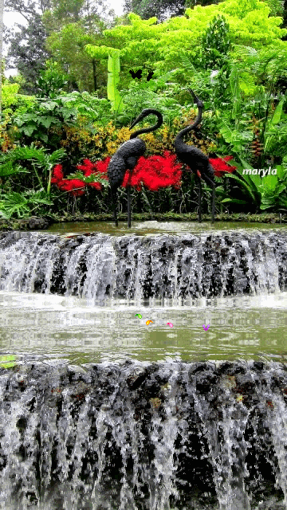
ছবি দেখ এবং কবিতার লাইনগুলো পড়
ছড়ায় পাহাড় সুরের বাহার
ঝরনা - প্রকৃতিতে
বাতাসে তার প্রতিধবনি
গ্রীষ্ম -বর্ষা -শীতে ।

Slide 16
যুক্তবর্ণগুলো চিনে নিই এবং যুক্তবর্ণ দিয়ে গঠিত শব্দগুলো পড়ি ও লিখি ।
মুগ্ধ
গ্ধ
গ
ধ
স্নিগ্ধ
স্রোতস্বিনী
স্ব
স
ব
স্বাধীন
সমুদ্দুর
দ্দ
দ
দ
চৌদ্দ
প্রতিধ্বনি
ধ্ব
ধ
ব
ধ্বংস

Slide 17
কবিতাটির মূলভাব আলোচনা
১৯৫২ সালের একুশে ফেব্রুয়ারই বাঙ্গালী জাতির জীবনে একটি স্মরণীয় দিন। মাতৃভাষা বাংলাকে রাষ্ট্রভাষা করার দাবিতে ছাত্রসমাজ এই দিনে আন্দোলন শুরু করেন। ছাত্রদের মিছিলে পাকিস্তানি সরকার গুলি চালায়। সালাম, বরকত, শফিক, জব্বার ও আরও অনেক ছাত্র (যাদের নাম জানা যায়নি) শহিদ হন। ঐ ঘটনা অবলম্বন করে কবি লুৎফর রহমান রিটন ‘ফেব্রুয়ারির গান’ কবিতাটি লিখেছেন। বাংলা ভাষার প্রতি মমতা আর শহিদদের প্রতি শ্রদ্ধা প্রকাশ পেয়েছে এই কবিতায়।

Slide 18
ঘরের ভিতরের শব্দগুলো খালি জায়গায় বসিয়ে বাক্য তৈরি করি।
সমুদ্দুর
মুগ্ধ
প্রতিধ্বনি
বাহার
ক) বাংলার সৌন্দর্য দেখে আমি ------------।
খ) গ্রীষ্মকালে ফলের -----------দেখা যায় ।
গ) সাত -----------তের নদী পার হওয়া চাট্টিখানি ব্যাপার না।
ঘ) সকল মানুষের কণ্ঠে একই ----------------।

Slide 19
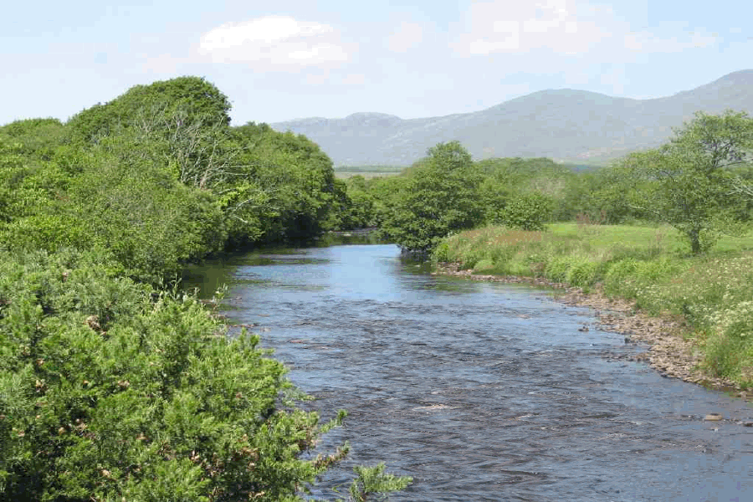
জোড়ায় কাজ
মুগ্ধ ,বাহার, স্রোতস্বিনী , সমুদ্দুর শব্দ গুলো দিয়ে একটি করে নতুন বাক্য তৈরি কর ।

Slide 20
মূল্যায়ন
প্রশ্নগুলোর উত্তর দাও
ক) মন ভোলানো সুর কার ?
খ) পাহাড় কীভাবে সুরের বাহার ছড়ায় ? চারটি বাক্যে লেখ।

Slide 21
নিচের কবিতাংশটুকুর মূলভাব ৫টি বাক্যে লিখ
দলগত কাজ
দোয়েল কোয়েল ময়না কোকিল
সবার আছে গান
পাখির গানে পাখির সুরে
মুগ্ধ সবার প্রাণ ।
সাগর নদীর ঊর্মিমালার
মন ভোলানো সুর
নদী হচ্ছে স্রোতস্বিনী
সাগর সমুদ্দুর ।
ছড়ায় পাহাড় সুরের বাহার
ঝরনা - প্রকৃতিতে
বাতাসে তার প্রতিধবনি
গ্রীষ্ম -বর্ষা -শীতে ।

Slide 22
তোমাদের দলের কাজ আমার সাথে মিলিয়ে নাও ।
দোয়েল , কোয়েল ,ময়না ও কোকিল পাখির কণ্ঠে রয়েছে গান । এই পাখিগুলোর গানে ও সুরে সবার মন আনন্দে ভরে যায় । সাগর ও নদীর ঢেউয়ের মধ্যেও একটা সুর রয়েছে। সেই সুর সবার মন ভোলায় । নদীর আরেক নাম স্রোতস্বিনী আর সাগর হচ্ছে সমুদ্দুরের অন্য নাম। এ দুটির সুর ও মানুষের মন ভোলায়।

Slide 23
বাড়ির কাজ
একুশে ফেব্রুয়ারি ভোর বেলায় তুমি কিভাবে শহীদদের শ্রদ্ধা জানাও তা বাড়ি থেকে লিখে আনবে ।

Slide 24
ধন্যবাদ সবাইকে

